Slide 1


音乐量化
2023年11月
李书宇

Slide 2
C
ONTENTS
01
乐理基础
02
五度圈
03
调量化
04
问题与展望
2

Slide 3
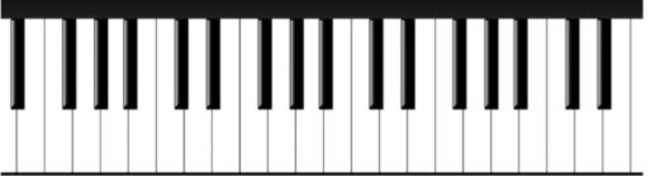
乐理基础
C#/Db
↓
1 2 3 4 5 6 7 1
C D E F G A B C
简谱记法
do re mi fa sol la si
C D E F G A B
I II III VI V VI VII
唱名
音名
级数

Slide 4

乐理基础
音程：两个音高之间的距离
下方音称为根音，上方音称为冠音
音程以 度 为单位，一线/一间为一度

Slide 5
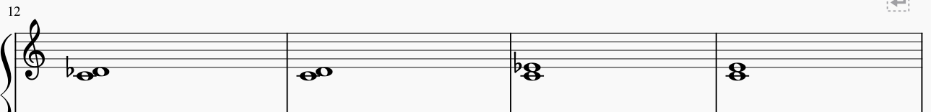
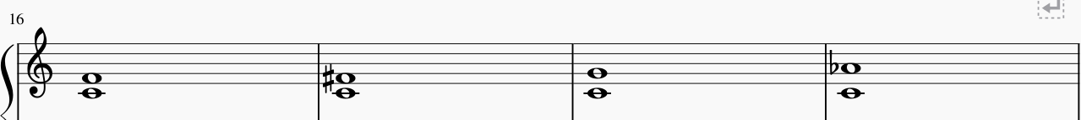
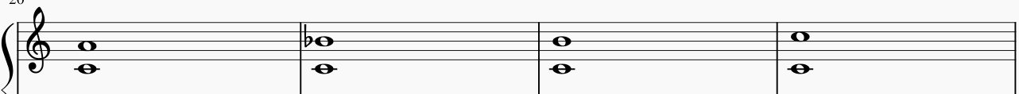
乐理基础
小二度（半音）大二度（全音）小三度 大三度
纯四度 增四度（减五度） 纯五度 小六度
大六度 小七度 大七度 纯八度

Slide 6

乐理基础
音程的协和度（紧张程度）
完全协和音程
-纯一度、纯四度、纯五度、纯八度
不完全协和音程
-大小三度、大小六度
不协和音程
-大小二度、大小七度、增四度/减五度（三全音）

Slide 7





乐理基础
和弦：三个及以上的音同时奏响
C大三和弦
三和弦
-大三和弦
-小三和弦
-减三和弦
-增三和弦
大三和弦
小三和弦
减三和弦
增三和弦

Slide 8
乐理基础
C D E F G A B C
全 全 半 全 全 全 半
C自然大调
A B C D E F G A
全 半 全 全 半 全 全
a自然小调
和声小调：VII级升高一个半音
a和声小调：A B C D E F #G A
C自然大调：C D E F G A B
C和声大调：C D E F G bA B
C旋律大调（下行）：C D E F G bA bB
c自然小调： C D bE F G bA bB
c和声小调： C D bE F G bA B
c旋律小调（上行）： C D bE F G A B
显然，III级音可以确定大/小调
主音
主音决定调性，音高的排列模式决定调式

Slide 9
乐理基础
G A B C D E F# G
全 全 半 全 全 全 半
G自然大调（1#）
D E F# G A B C# D
D自然大调（2#）
F G A Bb C D E
F自然大调（1b）
主音
主音决定调性，音高的排列模式决定调式

Slide 10
乐理基础
除自然大小调外还有很多不同的调式
• Ionian： C D E F G A B
• Dorian： D E F G A B C
• Phrygian： E F G A B C D
• Lydian： F G A B C D E
• Mixolydian： G A B C D E F
• Aeolian： A B C D E F G
• Locrian： B C D E F G A
全 全 半 全 全 全 半
全 半 全 全 全 半 全
半 全 全 全 半 全 全
全 全 全 半 全 全 半
全 全 半 全 全 半 全
全 半 全 全 半 全 全
半 全 全 半 全 全 全

Slide 11
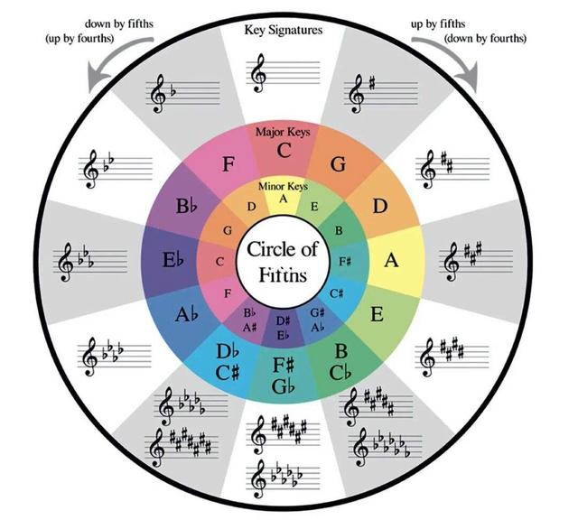
五度圈
五度圈：按照纯五度依次排列

Slide 12
五度圈
五度圈是从乐理中总结出来的，我们可以从图中得出一些有趣的规律。
调号：每顺时针移动一个，调号增加一个升号；每逆时针移动一个，调号增加一个降号。五度圈中距离越近的两个调，相同的音越多，听感越相似。
音程紧张度：五度圈上距离越远的两个音，构成的音程越紧张。如距离为0，构成纯八度；距离为1，构成纯五度；而处于对称位置，例如与C相距最远的F#，与C构成三全音，是最紧张的音程。

Slide 13
五度圈
综上，五度圈中音符的位置关系可以一定程度上定量地描述音与音、调与调之间的距离，而这正是我们在音乐量化中所关心的问题之一。
同时，调或和弦组成音在五度圈中的分布也可以反映和弦、调本身的色彩和特征。在五度圈中分布分散的和弦和调，组成音差异较大，听感较紧张，而集中分布的和弦和调，组成音差异小，听感更协和。

Slide 14
调的量化
每个调式都有其独特的听感，而这一独特的听感往往由这一调式中的特征音赋予，即在一段音乐中反复出现主音和特征音，就会让人感受到这一调式的独特听感。
Dorian: C D Eb F Gb A B C 大六度
Phyrygian: C Db Eb F G Ab Bb C 小二度
Lydian: C D E F# G A B C 增四度
······
在传统乐理中，常将不同调式与自然大小调对比以得到各调式的特征音。例如：
C自然大调: C D E F G A B
C Lydian: C D E F# G A B
从而确定C Lydian调式的特征音为C-F#增四度。
然而这种方式存在问题：
特征音应当是调式本身的属性，而不是由和其他调式的对比得到的。
自然大小调并无特殊性，与其他调式应当是平等的，不应由它们作为原点确定其他调式。
自然大小调的特征音应该如何确定？

Slide 15
调的量化
调或和弦组成音在五度圈中的分布也可以反映和弦、调本身的色彩和特征。
调的特征音可以在五度圈上得以体现！

Slide 16
调的量化
根据音在五度圈上的位置，赋予每个音位置值，顺时针为正，逆时针为负
0
-1
+1
-2
+2
-3
+3
-4
+4
-5/+7
-7/+5
-6/+6

Slide 17
调的量化
0
极点音
上极点音：调式中位置值最大的音
下极点音：调式中位置值最小的音
特征音
上、下极点音中位置值距离主音最大的音（位置值之差的绝对值最大）
-1
+1
-2
+2
-3
+3
-4
+4
-5/+7
-7/+5
-6/+6

Slide 18
调的量化
0
Example
-1
+1
C自然大调
C | D | E | F | G | A | B
0 | +2 | +4 | -1 | +1 | +3 | +5
C Lydian
C | D | E | F# | G | A | B
0 | +2 | +4 | +6 | +1 | +3 | +5
-2
+2
-3
+3
-4
+4
C自然大调的特征音为B，C Lydian的特征音为F#，与之前的结论相一致。
-5/+7
-7/+5
-6/+6

Slide 19
调的量化
0
总结：音在五度圈的相对位置可以反映音的相互关系。距离近的音听感相似/协和/温和，距离远的音听感紧张/独特/意外。
应用：调式中与主音相距最远的音作为调式特征音，反映了调式中相较于主音最独特的色彩，代表了调式的特征，缺少特征音，则调式不成立。同时，分布集中的调式听感流畅自然，例如自然大小调在五度圈上顺次分布；而分布松散的调式听感奇特，例如在五度圈上均匀分布的全音阶。
-1
+1
-2
+2
-3
+3
-4
+4
-5/+7
-7/+5
-6/+6

Slide 20
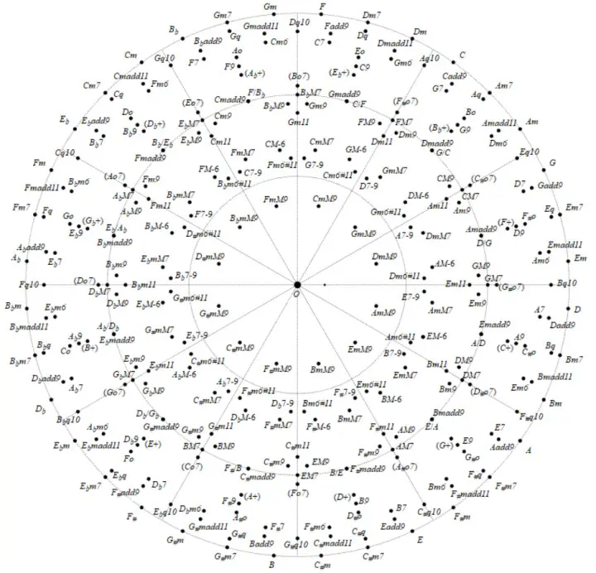
推广
和弦向量图
由组成音在五度圈中的位置确定方向θ
和弦协和程度确定向量长度r（协和程度由声学模型和经验确定）
和弦之间的差异可以由向量减法确定，向量减法的模长反映了和弦的差异/意外程度。

Slide 21
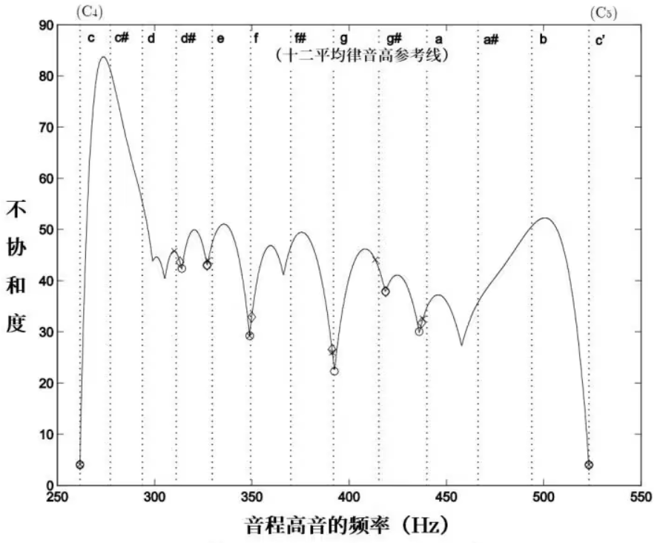
问题
本身只是一套音乐理论体系，很多规律来自于音乐实践经验的总结，缺乏数学、声学等的支持。
可能不具有普适性。
理论体系尚不完善。例如和弦向量图中向量长度的量化并不明确，只是简单地将和弦按照分类离散地量化。同时，和弦协和度这一概念也来自于经验，没有明确定义，其内部的声学模型并不完善。
Consonance of Complex Tones with Harmonics of Different Intensity
Open Journal of Acoustics, 2014, 4, 78-89.
需要数学、声学、脑科学作为基石，对理论体系进行完善

Slide 22

参考资料
华萃康. 色彩和声
陈文戈. 知乎. https://www.zhihu.com/people/musiclxzmr
色彩和声-小田田. bilibili. 自动化和声编写程序(构想)

Slide 23
欢迎批评指正！
2023年11月
李书宇

